Slide 1
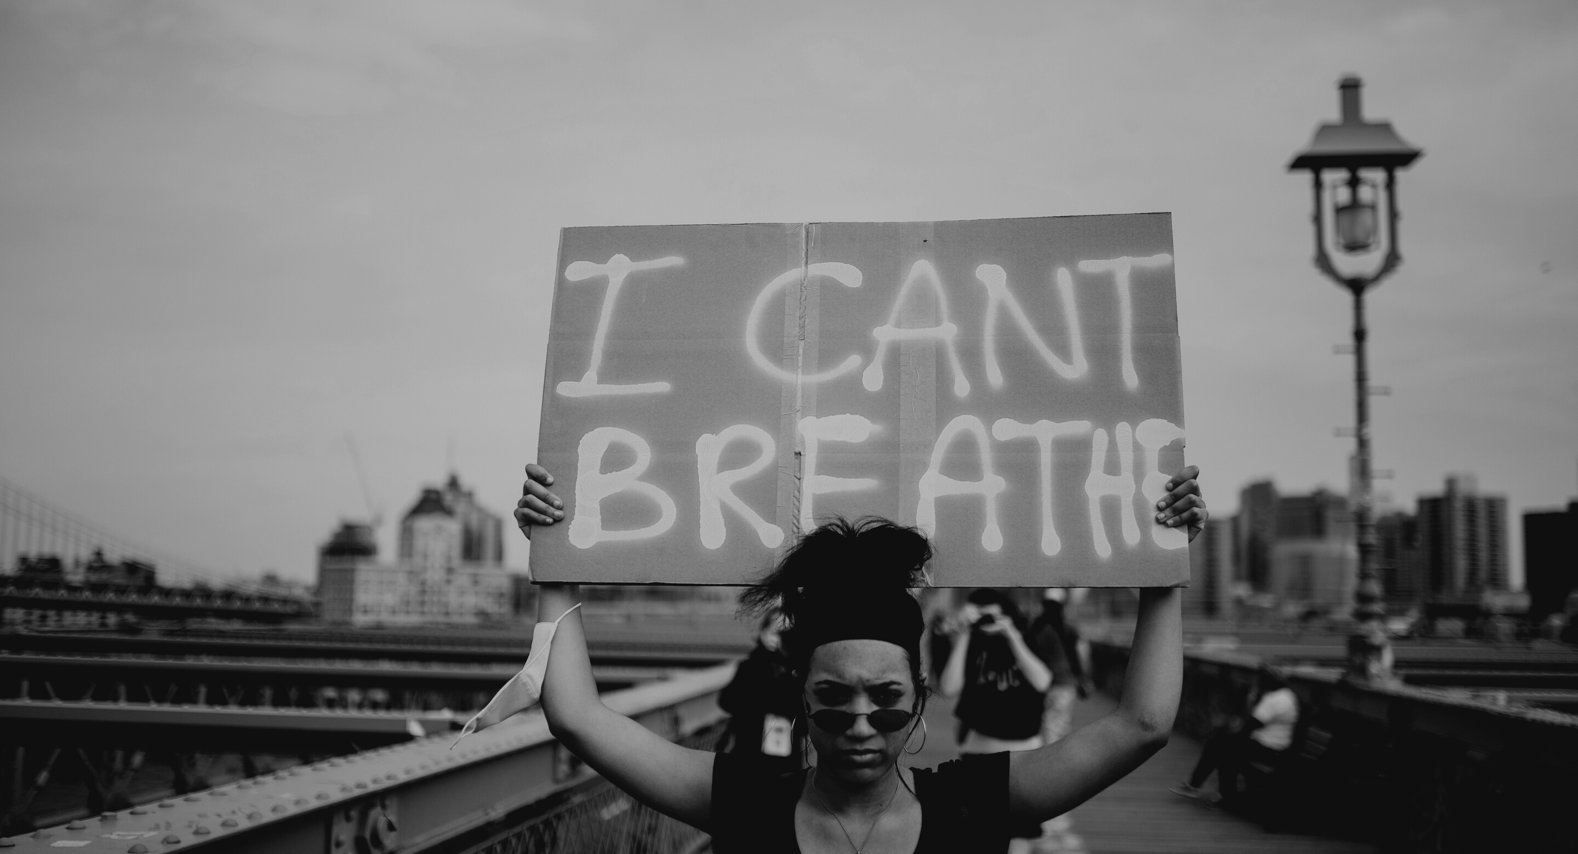
RACISMO
Apresentado por Eugénia Ribeiro e João Lino
UFCD CP4
20 de Maio de 20

Slide 2
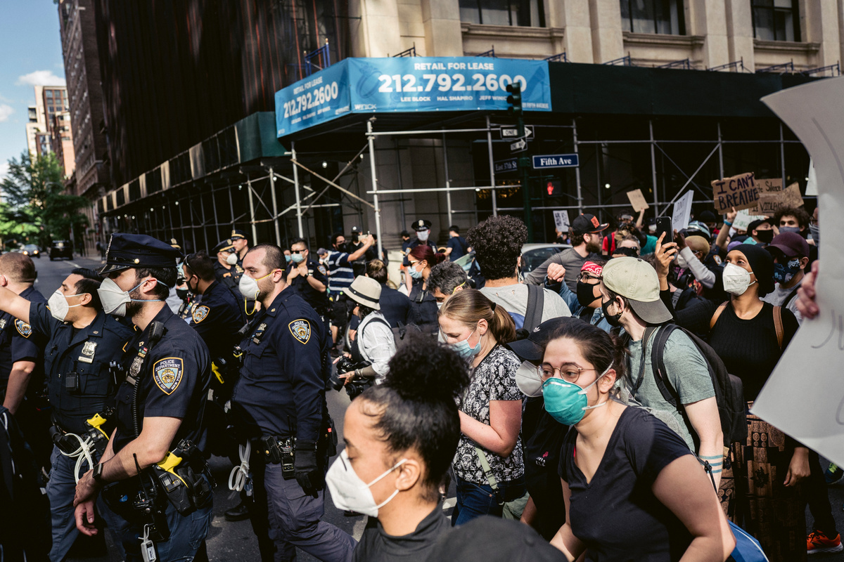
RACISMO
O QUE É O RACISMO ?
Racismo consiste no preconceito e na discriminação com base em percepções sociais baseadas em diferenças biológicas entre os povos.
Muitas vezes toma a forma de ações sociais, práticas ou crenças, ou sistemas políticos que consideram que diferentes raças devem ser classificadas como inerentemente superiores ou inferiores com base em características, habilidades ou qualidades comuns herdadas.
Também pode afirmar que os membros de diferentes raças devem ser tratados de forma distinta

Slide 3
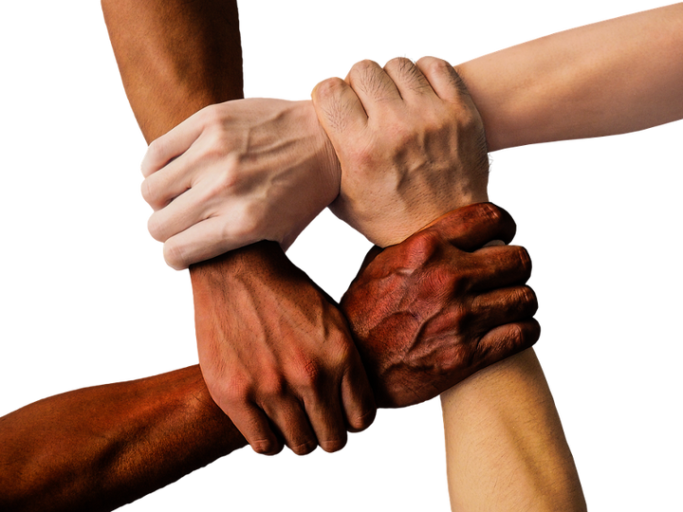
RACISMO
O QUE É O RACISMO ?
Entre as formas sobre como definir o racismo está a questão de se incluir formas de discriminação que não são intencionais, como as que fazem suposições sobre preferências ou habilidades dos outros com base em estereótipos raciais, ou formas simbólicas e/ou institucionalizadas de discriminação, como a circulação de estereótipos étnicos pela mídia.
Também pode haver a inclusão de dinâmicas sociopolíticas de estratificação social que, por vezes, têm um componente racial. Algumas definições de racismo também incluem comportamentos e crenças discriminatórias baseadas em estereótipos culturais, nacionais, étnicos ou religiosos.
Uma interpretação do termo sustenta que o racismo é melhor entendido como "preconceito aliado ao poder", visto que sem o apoio de poderes políticos ou econômicos, o preconceito não seria capaz de manifestar-se como um fenômeno cultural, institucional ou social generalizado

Slide 4
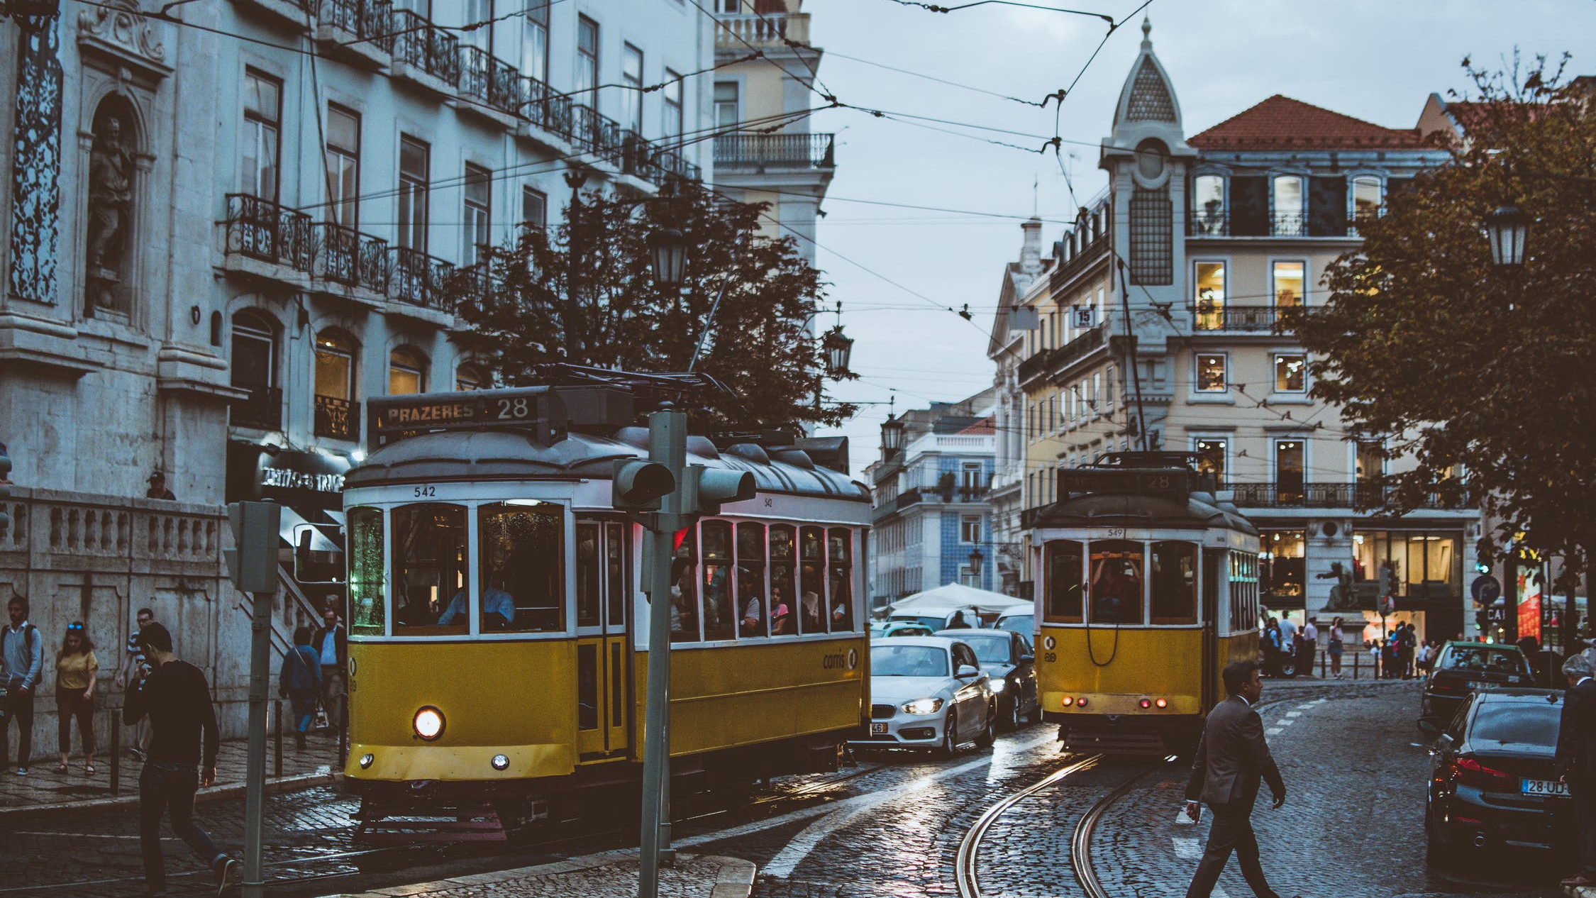
Acham Portugal um país racista ?

Slide 5
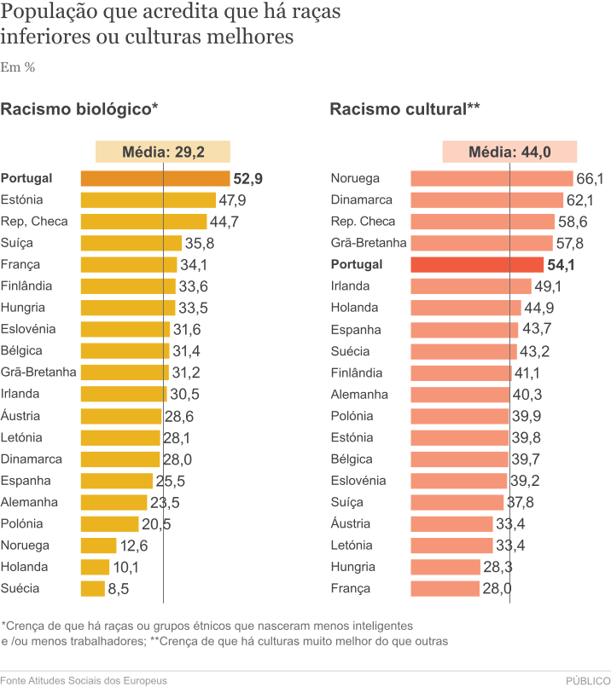
Em Portugal, o racismo configura um crime conforme o código penal português, sendo uma circunstância de agravo importante como móbil de um crime.
Segundo relatório da União Europeia, de 2018, entre 12 países europeus analisados, Portugal foi o país que apresentou as menores taxas de violência e de vitimização motivadas por racismo.
No entanto a nível de Racismo biológico e Racismo cultural Portugal encontra-se entre os países mais racistas segundo o estudo efectuado pela European Social Survey

Slide 6
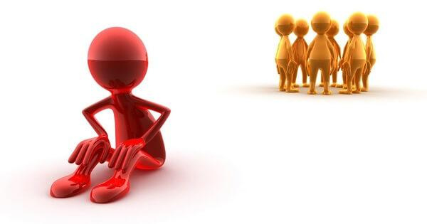
Peritos da ONU afirmam que Portugal "nega racismo" e "romantiza passado colonial"
Há uma "negação do racismo" em Portugal e o país continua a "romantizar o passado colonialista". Estas são algumas das conclusões a que chegou um grupo de trabalho da Organização das Nações Unidas (ONU) que veio a Portugal para avaliar a proteção dos direitos dos afrodescendentes no país.
O grupo, que está em Portugal desde 29 de novembro, a convite do Governo português, apresentou, esta segunda-feira, as primeiras recomendações, depois de ter reunido informação sobre formas de racismo, discriminação racial, xenofobia, afrofobia ou outras intolerâncias, para avaliar a situação global dos direitos humanos das pessoas com ascendência africana em Portugal.

Slide 7
Peritos da ONU afirmam que Portugal "nega racismo" e "romantiza passado colonial"
As primeiras conclusões e algumas recomendações foram apresentadas esta segunda-feira, em Lisboa, com o Grupo de Trabalho de Peritos das Nações Unidas sobre Pessoas de Ascendência Africana a comunicar ter ficado "surpreendida com o número e a dimensão de relatos credíveis sobre brutalidade policial".
O grupo referiu que quando a delegação tentou visitar o Bairro da Cova da Moura, na Amadora, nenhum taxista os levou até ao bairro ou foi buscar depois, estranhando esse comportamento quando constataram que se trata de uma "comunidade vibrante, onde as crianças não tinham medo de brincar na rua".
Os especialistas em direitos humanos afirmaram-se chocados com o facto de o passado colonial de Portugal ainda estar tão presente no dia-a-dia, nomeadamente o uso de insultos racistas em espaços públicos.

Slide 8
DIFERENTES TIPOS DE RACISMO
RACISMO INDIVIDUAL
RACISMO CULTURAL
RACISMO COMUNITÁRIO
RACISMO ECOLÓGICO
Atinge as relações interpessoais, em termos de atitudes, estereótipos, ofensas etc.
Defende a supremacia em termos de rituais, artefatos, símbolos, crenças e outros bens culturais.
Utiliza a ideia de raça como algo não biológico (cultural) e como instrumento para discriminação.
Atenta indiretamente contra o indivíduo por meio da supressão do ambiente em que se dá a sua existência.
RACISMO INSTITUCIONAL
RACISMO PRIMÁRIO
RACISMO SECUNDÁRIO
RACISMO TERCIÁRIO
Ocorre quando a prática é incorporada a entidades ou grupos assim como nos seus sistemas e processos, geralmente por mecanismos de marginalização.
Representa o aspecto subjetivo, ou seja, emoções, valores e pensamentos.
Deixa o âmbito subjetivo e é caracterizado pelo etnocentrismo, ou seja, ideologia de quem considera o seu grupo racional mais importante que os demais.
Avança no sentido de forçar o método científico para afirmar a superioridade de uma raça.

Slide 9
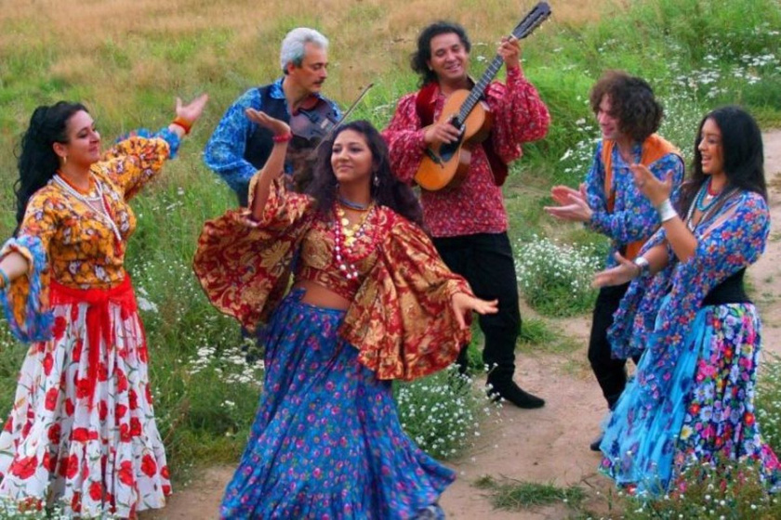
ETNIA/RAÇA
Enquanto raça e etnia são considerados fenómenos distintos na ciência social contemporânea, os dois termos têm uma longa história de equivalência no uso popular e na literatura mais antiga das ciências sociais.
O racismo e a discriminação racial são muitas vezes usados para descrever a discriminação com base étnica ou cultural, independente se essas diferenças são descritas como raciais.
De acordo com a Convenção Internacional sobre a Eliminação de todas as Formas de Discriminação Racial das Organização das Nações Unidas (ONU), não há distinção entre os termos "discriminação racial" e "discriminação étnica", sendo que a superioridade baseada em diferenças raciais é cientificamente falsa, moralmente condenável, socialmente injusta e perigosa, além de não haver justificação para a discriminação racial, em teoria ou na prática, em qualquer lugar do mundo

Slide 10
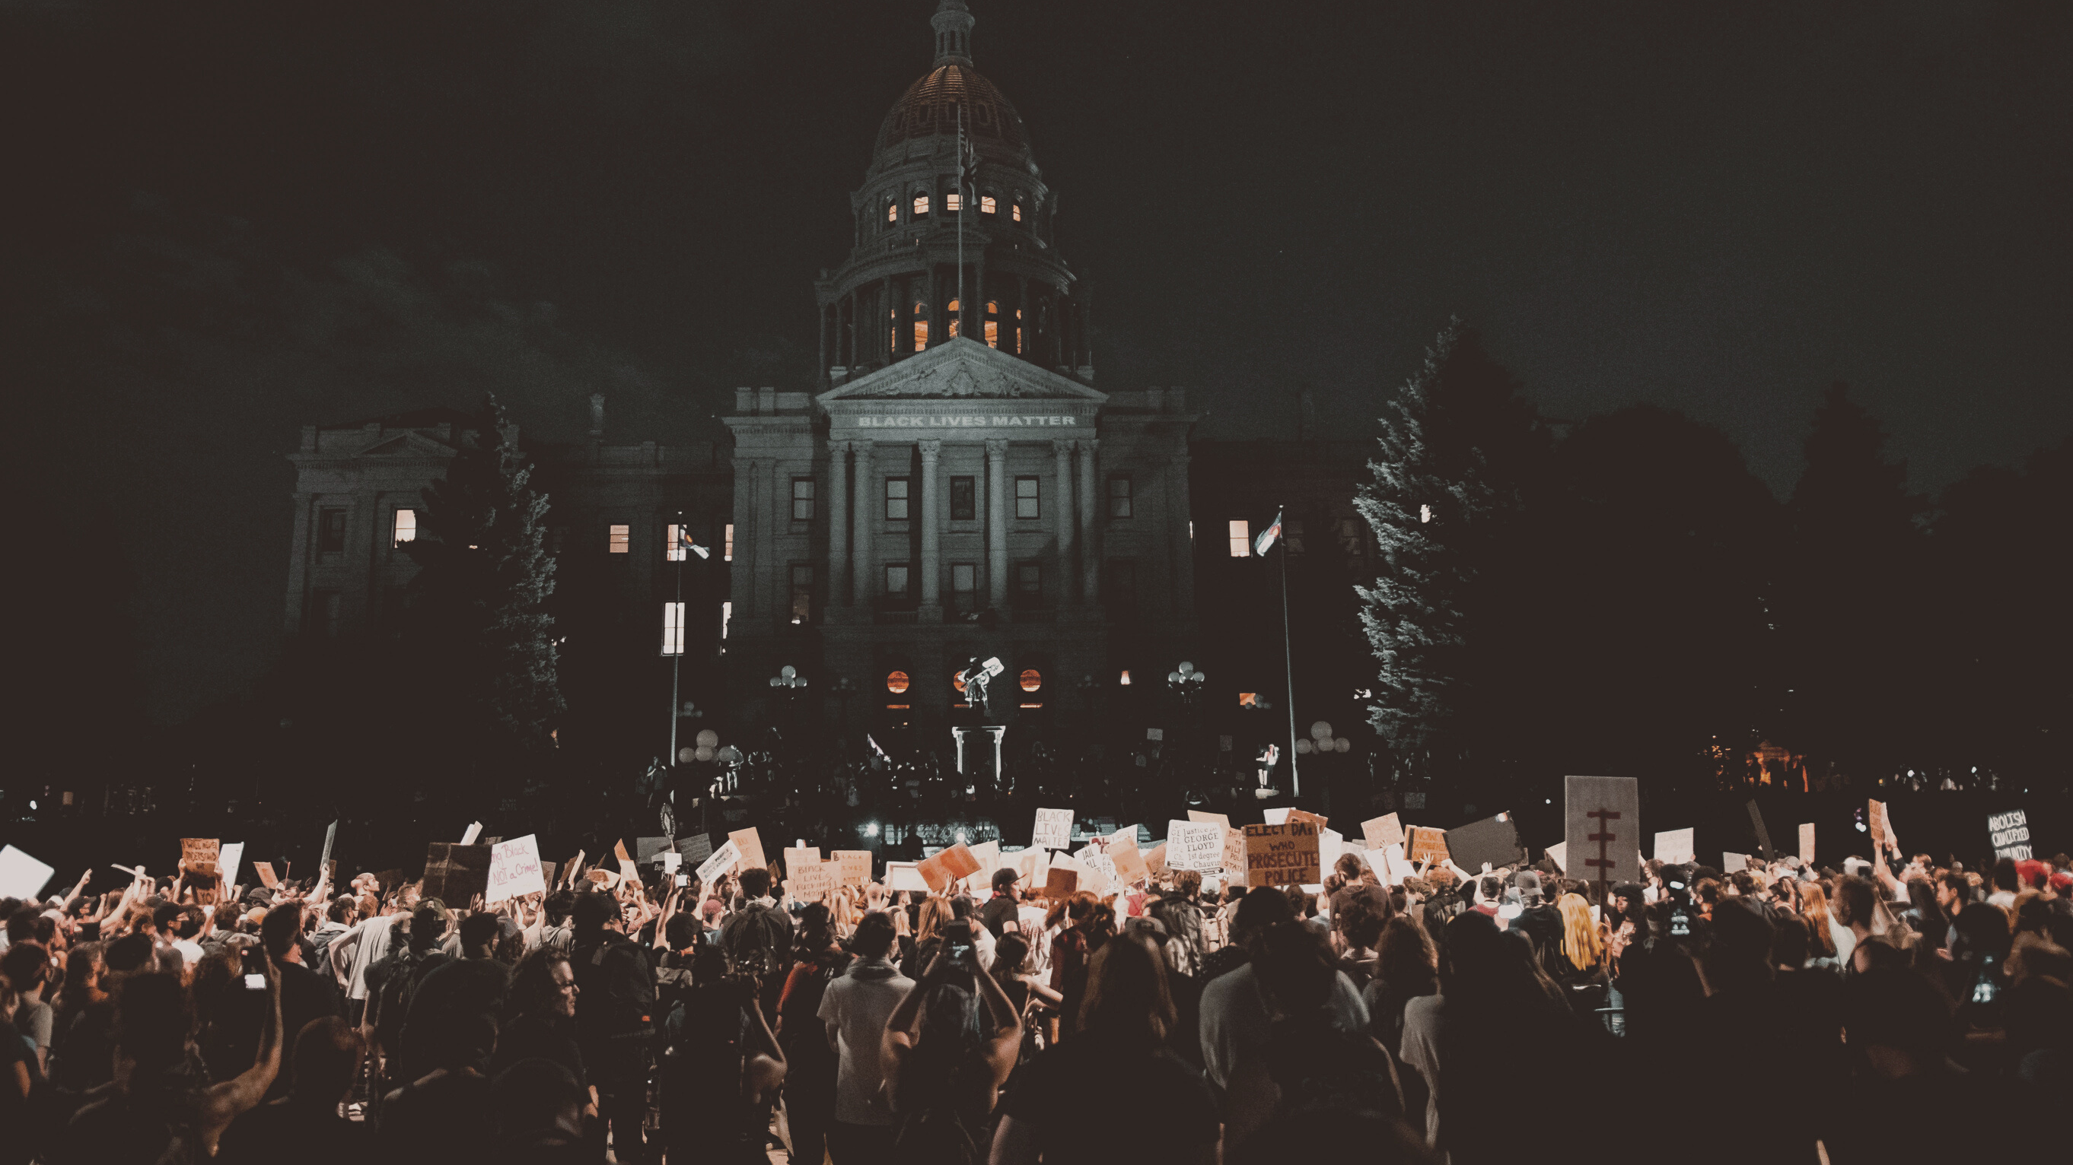

Slide 11
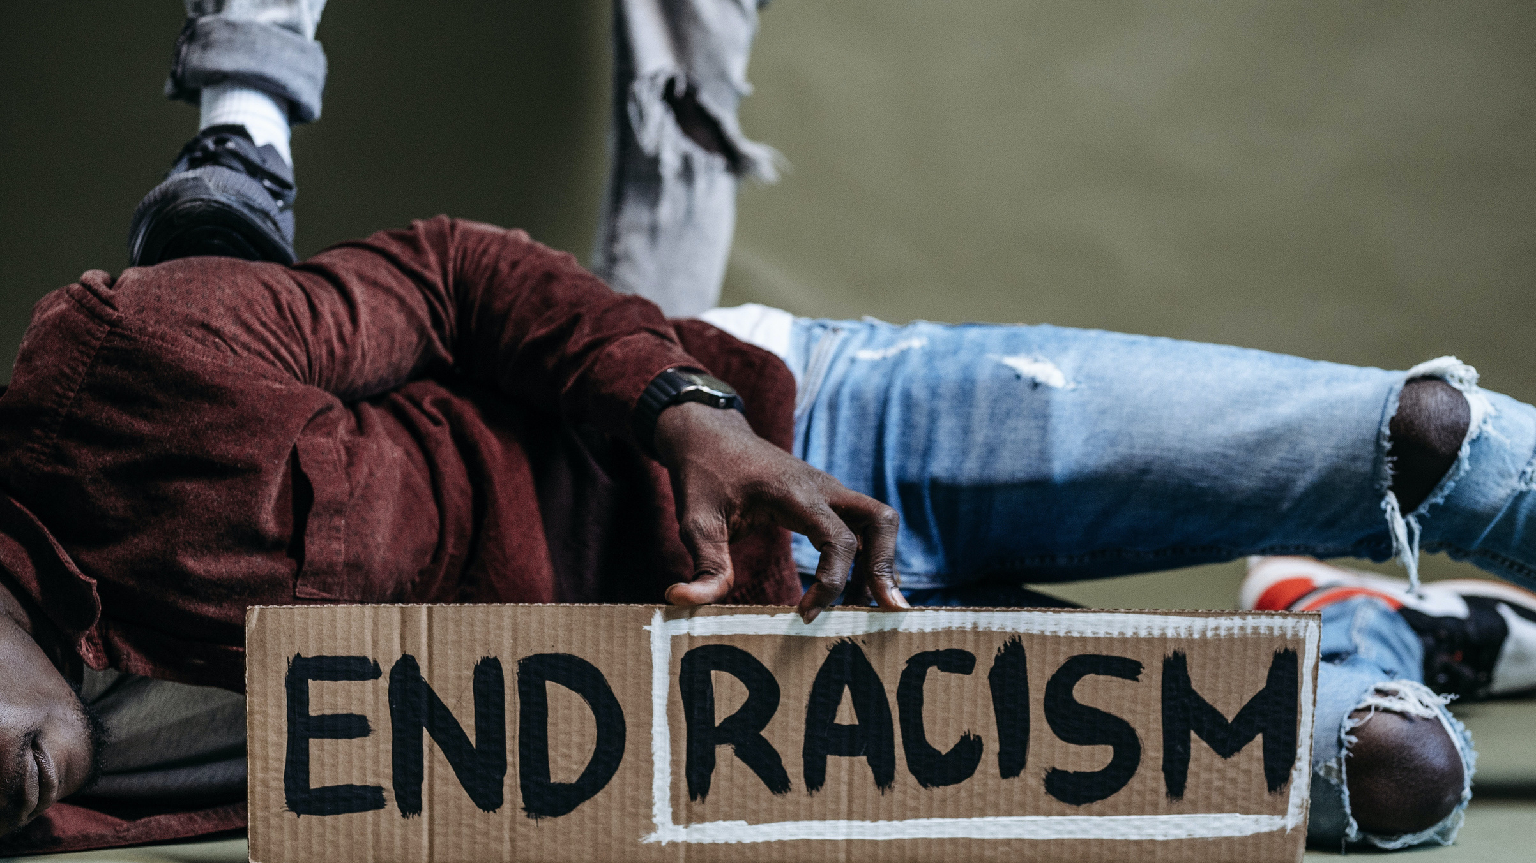
Podemos ser racistas sem dar conta?

Slide 12
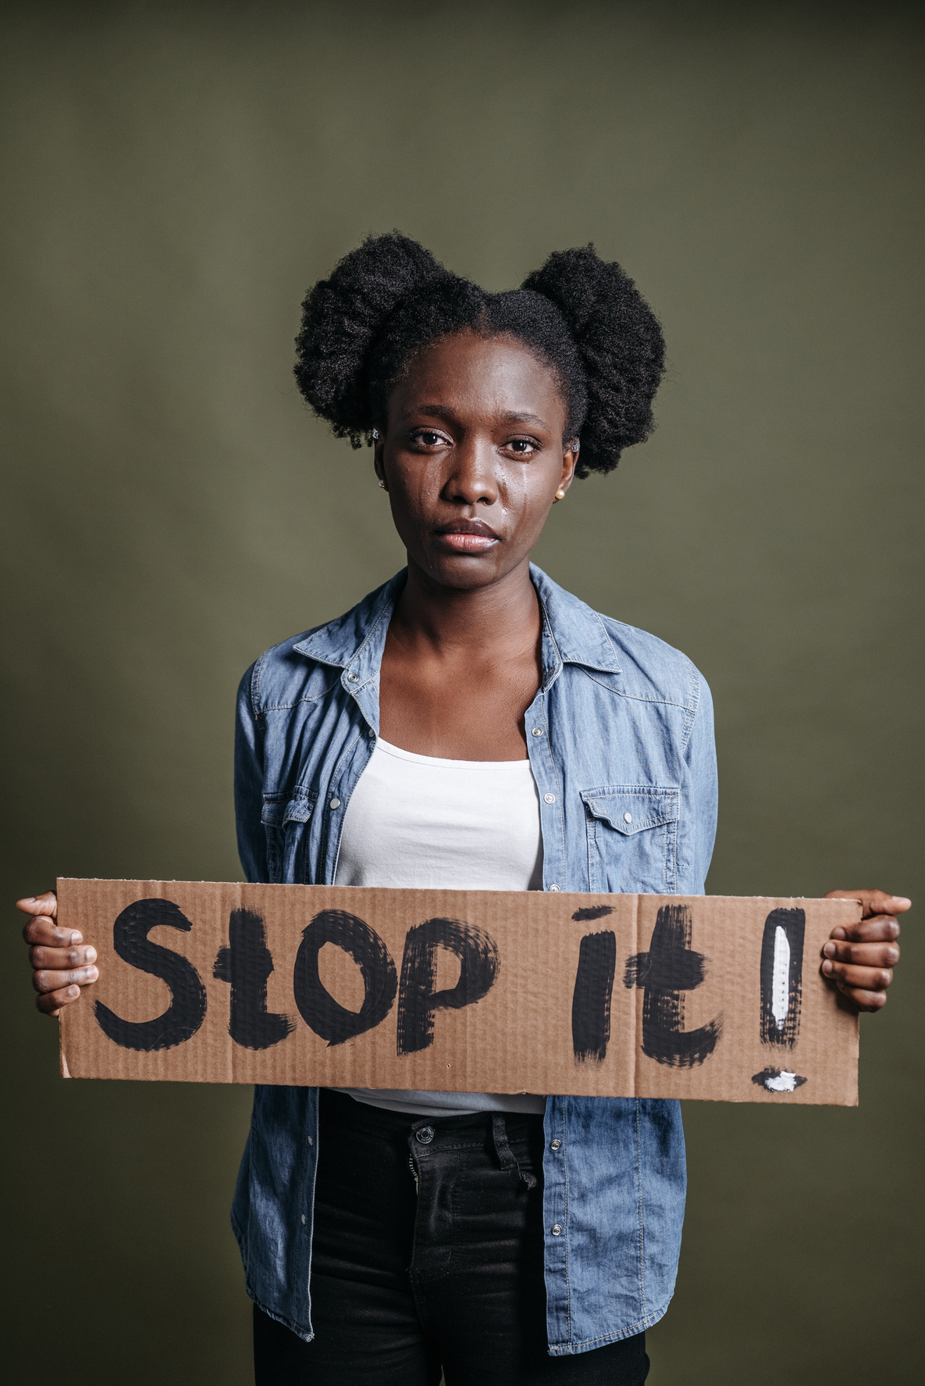
O RACISMO COMO COMPORTAMENTO SOCIAL
O racismo, como fenômeno comportamental e social, procura afirmar que existem raças puras, e que estas são superiores às demais; desta forma, procura justificar a hegemonia política, histórica e econômica.
Do ponto de vista racial, os grupos humanos atuais na sua maioria são produto de pessoas pertencentes a diferentes grupos étnicos. A evolução das espécies incluindo a humana e o sexo facilitaram a mistura racial durante as eras. Afirmar que existe raça pura torna ilusória qualquer definição fundada em dados étnicos e genéticos estáveis. Portanto, quando se aplica ao ser humano o conceito de pureza biológica, o que ocorre é uma confusão entre grupo biológico e grupo linguístico ou nacional.

Slide 13
European Social Survey
ESTUDO
O estudo concluía que 62% da população portuguesa tem opiniões racistas.Isto é, que responde “sim” a pelo menos uma destas três perguntas:
“há grupos étnicos ou raciais por natureza mais inteligentes?”
“há grupos étnicos ou raciais por natureza mais trabalhadores?”
“há culturas, por natureza, mais civilizadas que outras?”
Só 11% dos inquiridos respondeu “não” a todas. Em específico na pergunta sobre a existência de etnias mais inteligentes do que outras, 30,4% dos portugueses concorda com essa ideia racista. Entre os que têm mais de 75 anos, a percentagem dispara para 57%.

Slide 14
Carta dos Direitos Fundamentais da União Europeia
Em 2001, a União Europeia explicitamente proibiu o racismo, juntamente com muitas outras formas de discriminação social, na Carta dos Direitos Fundamentais da União Europeia, o efeito jurídico de que, se houver, seria necessariamente limitado a Instituições da União Europeia:
“ É proibida a discriminação em razão, designadamente, do sexo, raça, cor ou origem étnica ou social, características genéticas, língua, religião ou convicções, opiniões políticas ou outras, pertença a uma minoria nacional, riqueza, nascimento, deficiência, idade ou orientação sexual.

Slide 15
Artigo 13.º
O princípio da igualdade impõe aos poderes públicos um tratamento igual de todos os seres humanos perante a lei e uma proibição de discriminações infundadas, sem prejuízo de impor diferenciações de tratamento entre pessoas, quando existam especificidades relevantes que careçam de proteção .
Trata-se de um direito diretamente ligado ao valor da dignidade humana na sua longa luta contra discriminações arbitrárias, sendo tido como um princípio estruturante do sistema de direitos fundamentais e encontrando-se refletido no conteúdo da maioria dos restantes direitos de liberdade e direitos sociais
Artigo 13.º
Princípio da igualdade
1. Todos os cidadãos têm a mesma dignidade social e são iguais perante a lei.
2. Ninguém pode ser privilegiado, beneficiado, prejudicado, privado de qualquer direito ou isento de qualquer dever em razão de ascendência, sexo, raça, língua, território de origem, religião, convicções políticas ou ideológicas, instrução, situação económica, condição social ou orientação sexual.

Slide 16
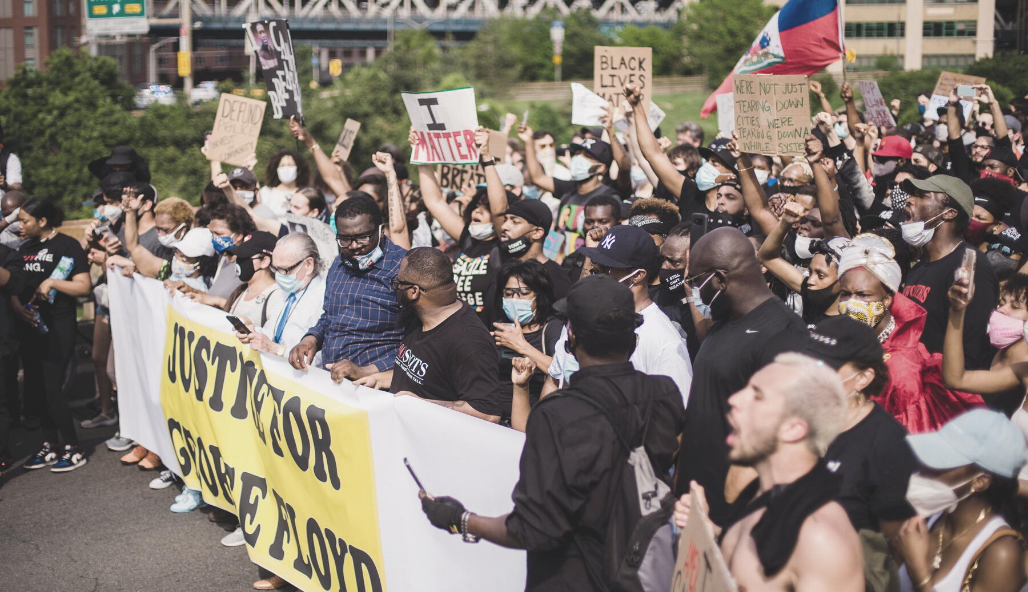
XENOFOBIA
Xenofobia é o medo, aversão ou a profunda antipatia em relação aos estrangeiros, a desconfiança em relação a pessoas que vêm de fora do seu país com uma cultura, hábito, etnias ou religião diferentes.
A xenofobia compartilha diversas características com o racismo podendo-se manifestar de várias formas, envolvendo as relações e percepções do endogrupo em relação ao exogrupo, incluindo o medo de perda de identidade, suspeição acerca de suas atividades, agressão e desejo de eliminar a sua presença para assegurar uma suposta pureza.
A xenofobia pode ter como alvo não apenas pessoas de outros países, mas de outras culturas, subculturas, sistemas de crenças ou características físicas. O medo do desconhecido pode ser mascarado no indivíduo como aversão ou ódio, gerando preconceitos. Note-se, porém, que nem todo preconceito é causado por xenofobia.

Slide 17
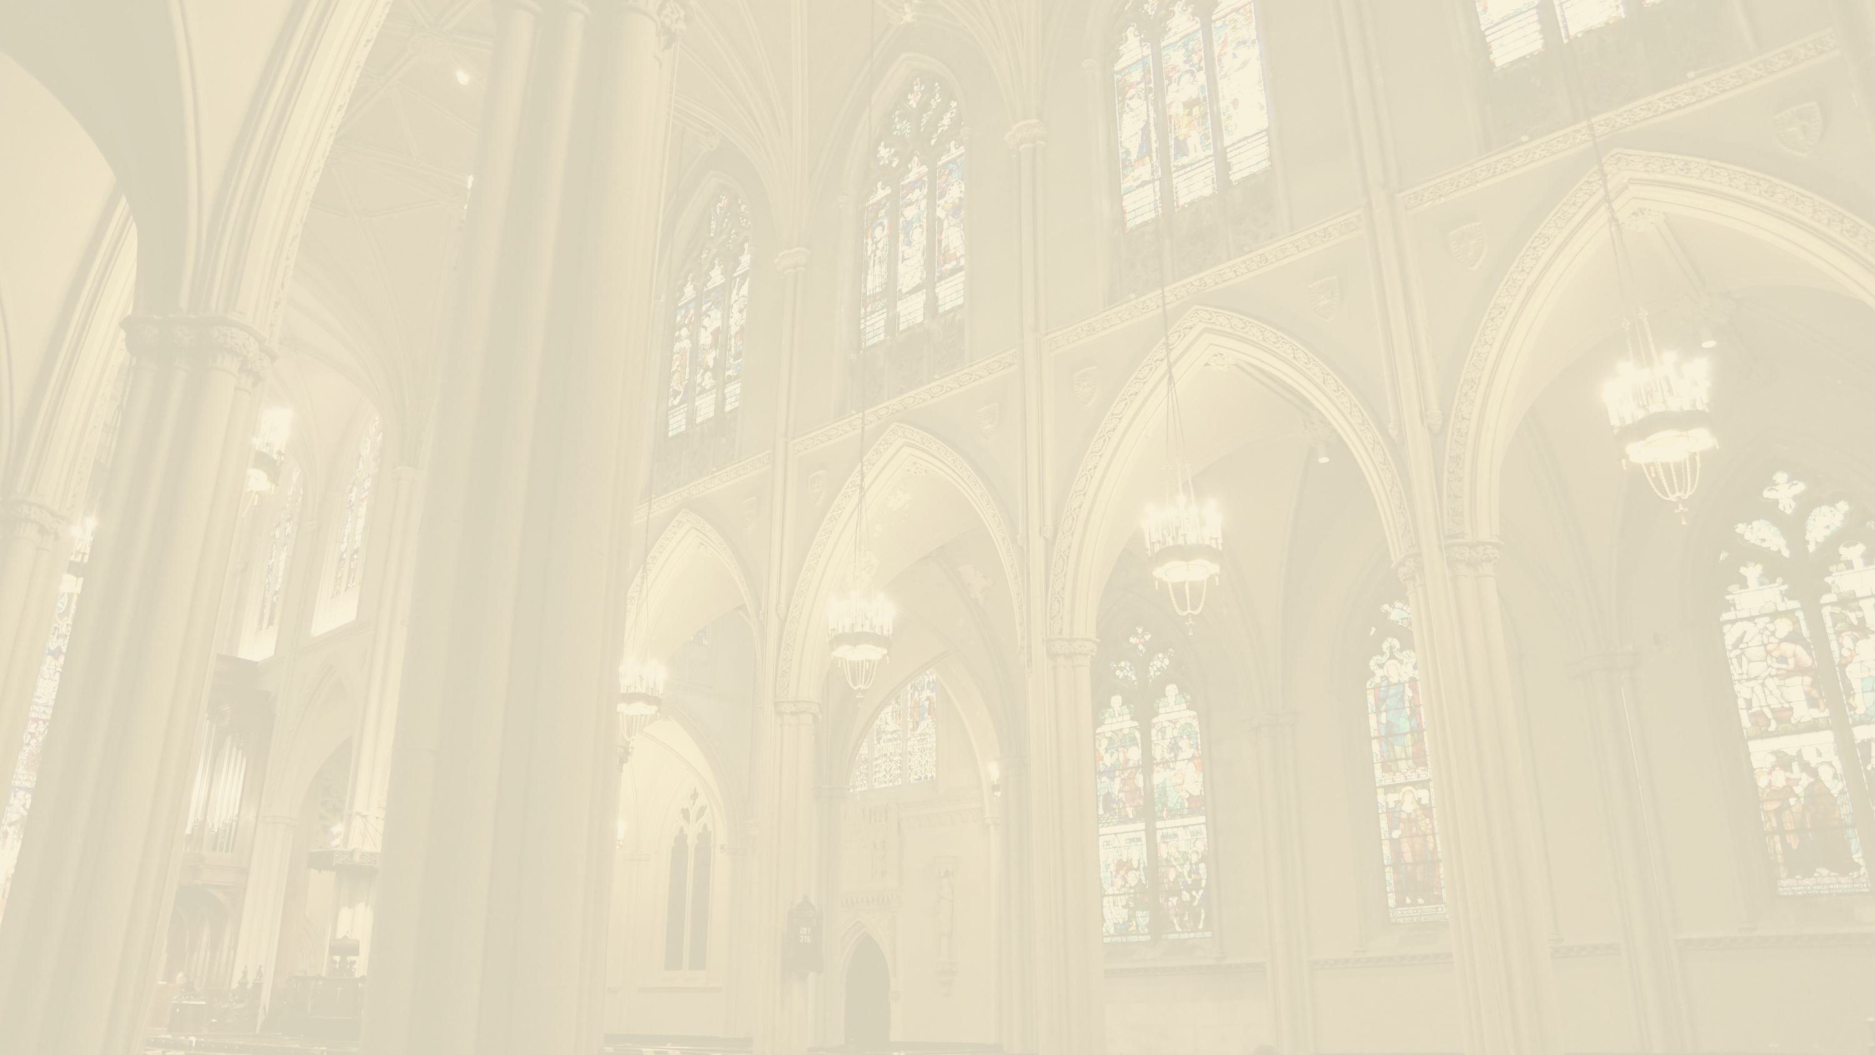
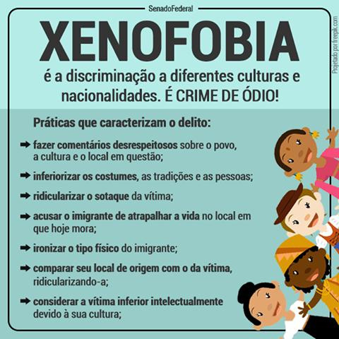
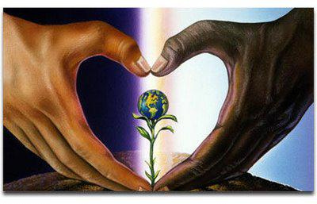
PRÁTICAS QUE CARACTERIZAM A
XENOFOBIA
IC • 2020

Slide 18
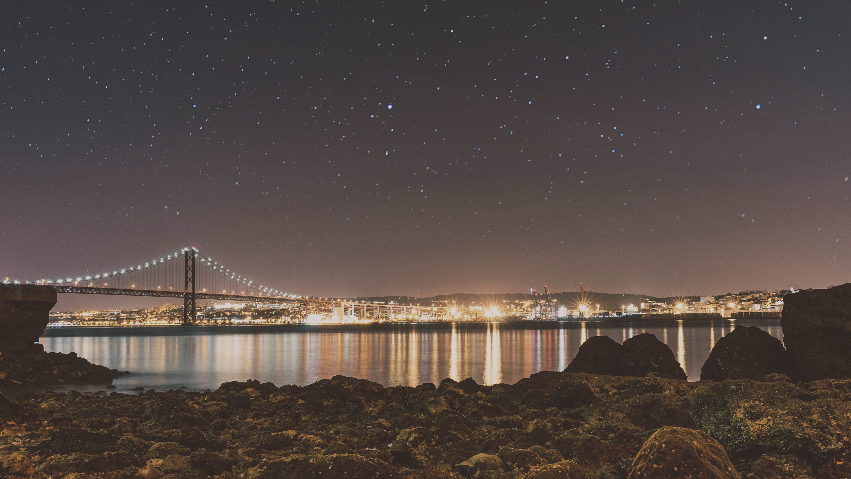
CAMPANHA CONTRA A XENOFOBIA

Slide 19
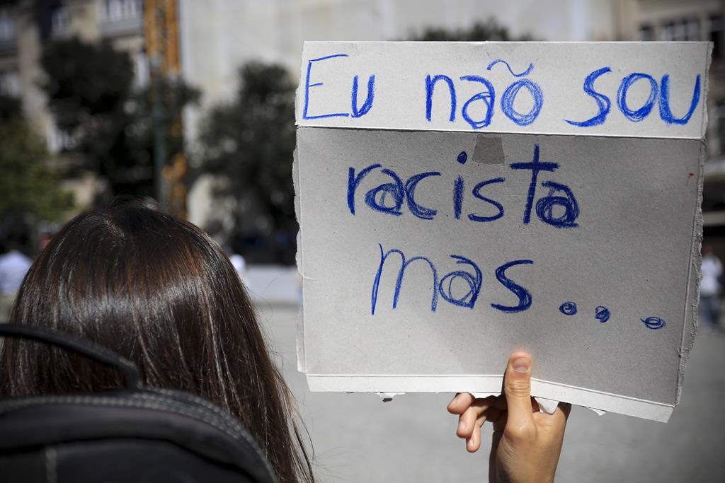
CONHECES ALGUEM ASSIM ?
DEBATE

Slide 20
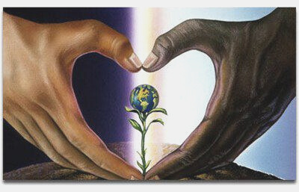
CONCLUSÃO
Com a realização deste trabalho , observamos que ainda existe bastante racismo e xenófobia tanto em Portugal como no Mundo inteiro.
Resta a cada um nós fazer a nossa parte e o possivel para um Mundo melhor e com mais igualdade.

